Slide 1
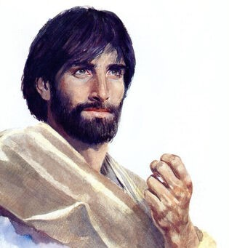
De brief van Paulus aan Titus
Philip Nunn
De Bron
22 augustus 2021
Deel #2
Beelden gratis van www.pixabay.com

Slide 2
Deel #1 – 8 augustus 2021
1. De relatie tussen Paulus en Titus
2. Het probleem dat Paulus op Kreta zag
Men kwam tot geloof maar hun normen,
waarden en levenswandel bleven hetzelfde!
3. De strategie die Paulus aan Titus gaf
- Het aanstellen van gezond leiderschap
- “Spreek wat bij de gezonde leer past” 2:1

Slide 3
Gezonde leer is fundamenteel voor christelijk geloof
“En word niet gelijkvormig aan deze wereld, maar wordt veranderd door de vernieuwing van uw denken, opdat u beproeft wat de goede, welbehaaglijke en volmaakte wil van God is.”
Romeinen 12:2 TELOS

Slide 4
Gezonde leer is fundamenteel voor christelijk geloof
“Laat het woord van Christus in rijke mate in u wonen, in alle wijsheid; onderwijs elkaar en wijs elkaar terecht…”
Kolossenzen 3:16

Slide 5
Gezonde leer leidt tot goede werken en gezonde relaties
Hoofdstuk 2
2:1-8
Gezin/
sociaal
2:1-8
Werk/
studie
2:11-15
Theologische
motivatie

Slide 6
Hoofdstuk 2
2:1-8 In je gezin en sociale omgeving
“Maar u, spreek wat bij de gezonde leer past. De oudere mannen moeten beheerst zijn, eerbaar, bezonnen [zelfbeheerst], gezond in het geloof, in de liefde, in de volharding. Evenzo moeten de oudere vrouwen in hun gedrag zijn zoals het heiligen past… opdat zij de jongere vrouwen leren verstandig te zijn, hun man lief te hebben, hun kinderen lief te hebben, bezonnen [zelfbeheerst] te zijn… Spoor evenzo de jongere mannen aan bezonnen [zelfbeheerst] te zijn.”

Slide 7
Hoofdstuk 2
2:9-10 Op je werk/school
Goed gedrag, “opdat zij het onderwijs van God, onze Zaligmaker, in alles tot sieraad mogen strekken.”

Slide 8
Hoofdstuk 2
2:11-15 Theologische motivatie
“Want de zaligmakende genade van God is verschenen aan alle mensen, en leert ons de goddeloosheid en de wereldse begeerten te verloochenen en in deze tegenwoordige wereld bezonnen [zelfbeheerst], rechtvaardig en godvruchtig te leven… Hij [Jezus Christus] heeft Zichzelf voor ons gegeven, opdat Hij ons zou vrijkopen… en voor Zichzelf een eigen volk zou reinigen, ijverig in goede werken…”

Slide 9
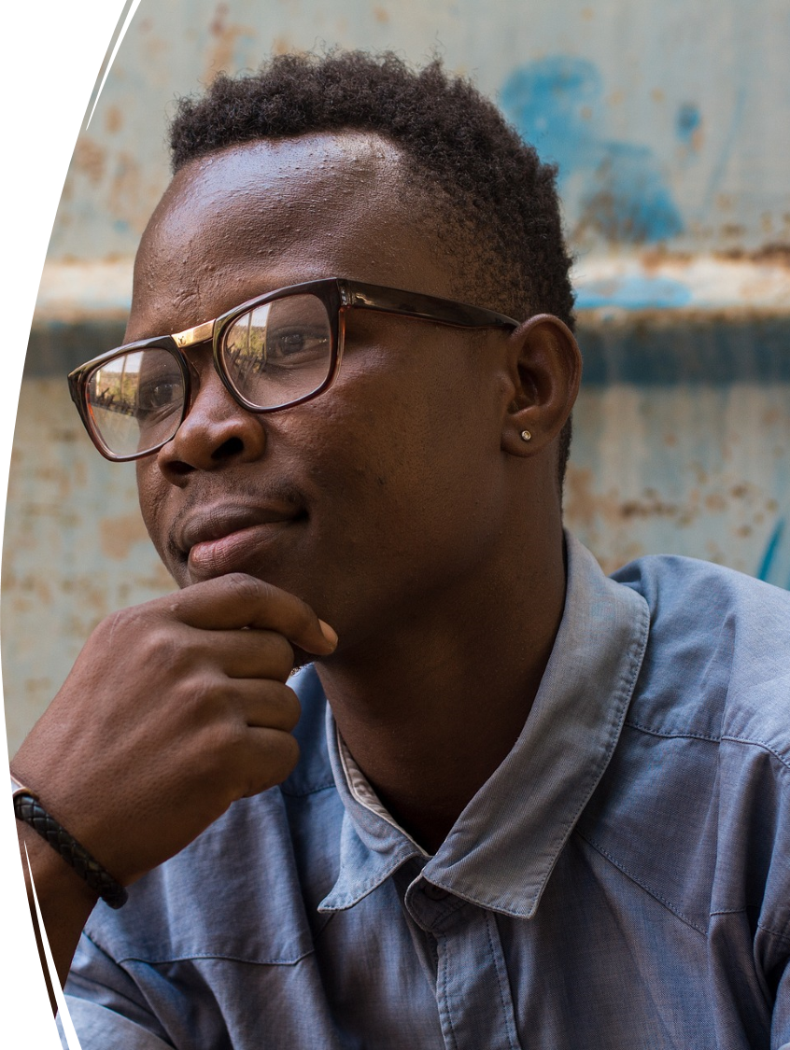
Hoofdstuk 2
2:11-15 Theologische motivatie
Genade leert ons…
Jezus onze voorbeeld
We zijn ‘Zijn volk’

Slide 10
Gezonde leer leidt tot goede werken en gezonde relaties
Hoofdstuk 2
Hoofdstuk 3
3:1-3
Als burger
in de
maatschappij
2:1-8
Gezin/
sociaal
2:1-8
Werk/
studie
3:4-7
Theologische
motivatie
2:11-15
Theologische
motivatie
3:8-15
Als lid van een kerk

Slide 11
Hoofdstuk 3
3:1-3 Als burger in de maatschappij
“Herinner hen eraan dat zij de overheden en machten onderdanig behoren te zijn, dat zij hun gehoorzaam zijn en dat zij tot elk goed werk bereid zijn…”

Slide 12
Hoofdstuk 3
3:8-15 Als lid van je kerk
“… opdat zij die in God geloven, ervoor zorgen dat zij anderen voorgaan in het doen van goede werken… Maar ontwijk dwaze vragen, geslachtsregisters en ruzies en strijdvragen over de wet, want die zijn nutteloos en zinloos.”

Slide 13
Hoofdstuk 3
3:4-7 Theologische motivatie
“Maar toen de goedertierenheid van God, onze Zaligmaker, en Zijn liefde tot de mensen verschenen is, maakte Hij ons zalig, niet op grond van de werken van rechtvaardigheid die wij gedaan hadden, maar vanwege Zijn barmhartigheid, door het bad van de wedergeboorte en de vernieuwing door de Heilige Geest. Die heeft Hij in rijke mate over ons uitgegoten door Jezus Christus, onze Zaligmaker, opdat wij, gerechtvaardigd door Zijn genade, erfgenamen zouden worden, overeenkomstig de hoop van het eeuwige leven…”

Slide 14
Hoofdstuk 3
3:4-7 Theologische motivatie
We zijn zalig/gered
We zijn tempel van de HG
We zijn gerechtvaardigd
We zijn erfgenamen

Slide 15
Brief van Paulus aan Titus
Conclusie
Gezonde leer
Genade leert ons
Goede werken
Gezonde relaties

